Slide 1
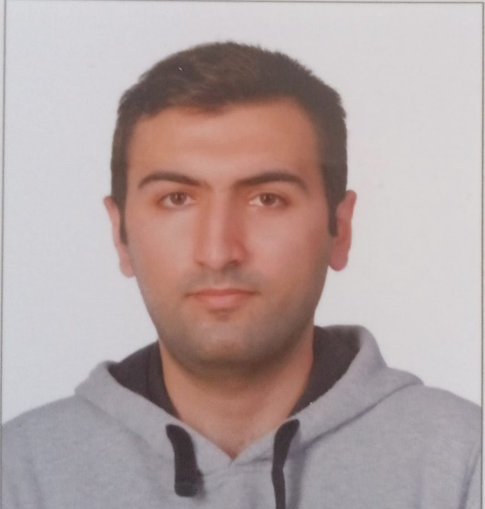
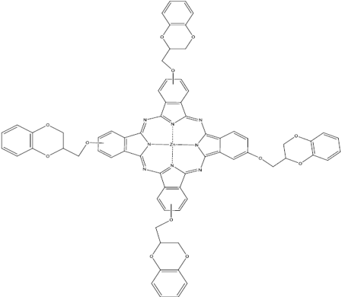
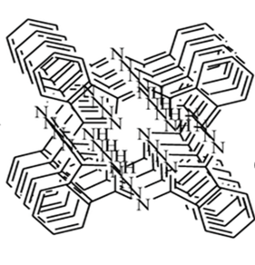
YTÜ
FEN EDEBİYAT FAKÜLTESİ
KİMYA BÖLÜMÜ
SEMİNER DERSİ SUNUMU
Görkem ÖZÇELİK
21517011
Konu
Ftalosiyanin Bileşiklerinin Sentezi, Karakterizasyonu ve Agregasyon Özelliklerinin İncelenmesi
Danışman
Doç. Dr. Semih GÖRDÜK
Tarih: 17.05.2022 Saat: 12:30
Yer: Fen-Edebiyat Fakültesi B2-D10

